Slide 1
Projeto IA: RoboCup@home
Fernando Miguel D’Andrea Lima

Slide 2
Ambiente
Localizações:
Apartment
Trash Bin
Kitchen
Kitchen Table
Office
Bookshelf
Exit
Objetos:
Fanta
Beer Can
Coke
Milk
Apple Juice
Office
Bookshelf
Apartment
Trash bin
Pessoas:
Michael
Daniel
Christopher
Matthew
Joshua
David
Kitchen Table
Kitchen
Exit

Slide 3



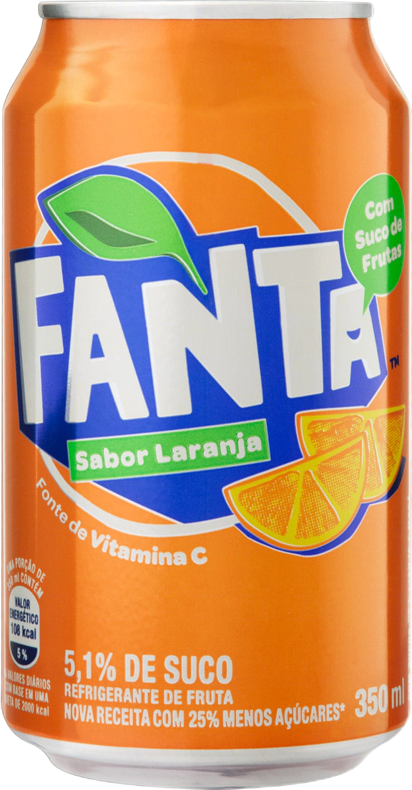

Ambiente
Localizações:
Apartment
Trash Bin
Beer Can
Coke
Kitchen
Kitchen Table
Fanta
Milk
Office
Bookshelf
Apple Juice
Exit
Pessoas:
Michael
Daniel
Christopher
Matthew
Joshua
David
Office
Bookshelf
Apartment
Trash bin
Kitchen Table
Kitchen
Exit

Slide 4

Ambiente
Localizações:
Apartment
Trash Bin
Beer Can
Coke
Daniel
David
Kitchen
Kitchen Table
Fanta
Milk
Michael
Office
Bookshelf
Christopher
Apple Juice
Matthew
Exit
Joshua
Office
Bookshelf
Apartment
Trash bin
Kitchen Table
Kitchen
Exit

Slide 5
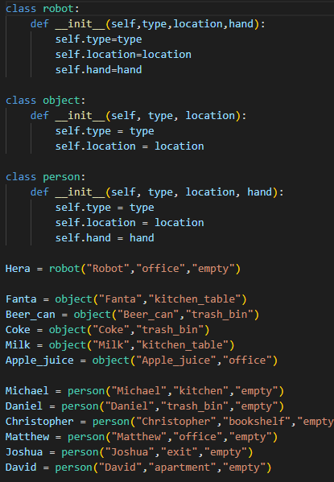
Estrutura
As informações do robô, das pessoas e dos objetos estão sendo salvas e atualizadas através do uso de objetos.
Office
Bookshelf
Apartment
Trash bin
Kitchen Table
Kitchen
Exit

Slide 6
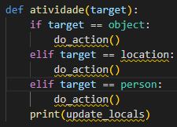
Funções
Ao chamar uma função, o robô primeiro identifica o alvo da função e em seguida verifica se condiz com a especificação da função
Office
Bookshelf
Apartment
Trash bin
Kitchen Table
Kitchen
Exit

Slide 7
Funções
As funções são:
goto – se move até a localização, pessoa ou objeto desejado;
Pick – pega um objeto que está na mesma localização do robô;
Place – coloca o objeto no mesmo local que o robô ou da para uma pessoa
Talk – fala com uma pessoa
Office
Bookshelf
Apartment
Trash bin
Kitchen Table
Kitchen
Exit

Slide 8

Demonstração
Office
Bookshelf
Apartment
Trash bin
Kitchen Table
Kitchen
Exit

Slide 9
Obrigado

